Slide 1
8장. 외부 모듈

Slide 2
목차
  1. 외부 모듈 설치하기
  2. Beautiful Soup 모듈
  3. Flask 모듈
  4. 연습문제

Slide 3
0. 학습목표
외부 모듈을 설치하는 방법에 대해 이해한다
기본적인 모듈의 사용방법에 대해 알아본다
외부 모듈의 문서를 찾는 방법에 대해 이해한다

Slide 4

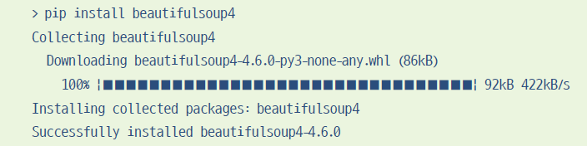
1. 외부 모듈 설치하기
파이썬에서 기본 제공하지 않는 외부 모듈
  외부에서 받아서 설치
  pip 프로그램 사용
    특정 버전 모듈 설치, 제거 등
    Ex) Beautiful Soup 모듈 설치

Slide 5
1. 외부 모듈 설치하기
모듈 찾아보기
  Beautiful Soup 모듈
    웹 페이지 분석에 사용
  활용 분야에 따라 다양한 모듈 존재
    Django (웹 프로그래밍)
    scikit-learn (기계)
    cv2 (영상 분석)
  필요한 모듈을 인터넷에서 검색

Slide 6
2. Beautiful Soup 모듈
Beautiful Soup
  웹 페이지 분석 모듈
  bs4 모듈의 BeautifulSoup 함수
    매개변수에 HTML 문자열과 html.parser 문자열 삽입
    BeautifulSoup 객체 리턴
    ※ 단순 함수 아닌 클래스 생성자
  select() 및 select_one() 함수 사용하여 원하는 값 추출

Slide 7
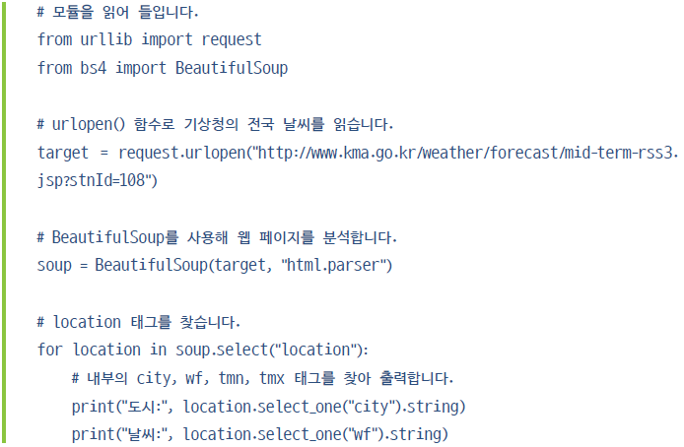

2. Beautiful Soup 모듈
  Ex) 기상청에서 날씨 정보 가져와 출력하기

Slide 8
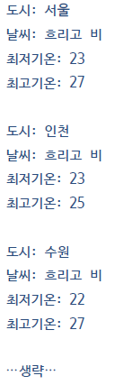
2. Beautiful Soup 모듈
    해당 기상청 XML에서 location, city, wf 등 태그 내용 추출
    결과

Slide 9


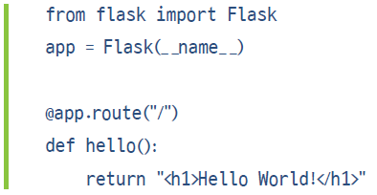
3. Flask 모듈
Flask
  웹 개발에 사용하는 모듈
  설치 및 코드 실행
  Ex)

Slide 10
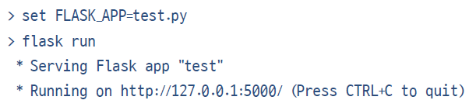
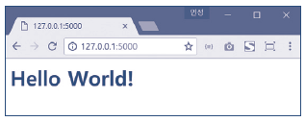
3. Flask 모듈
    결과
      http://127.0.0.1:5000/ 접속
      [Ctrl] + [C] 클릭하여 종료
  @app.route(<경로>)
    <경로>에 들어갈 때 실행할 함수 지정하는 형태로 사용

Slide 11
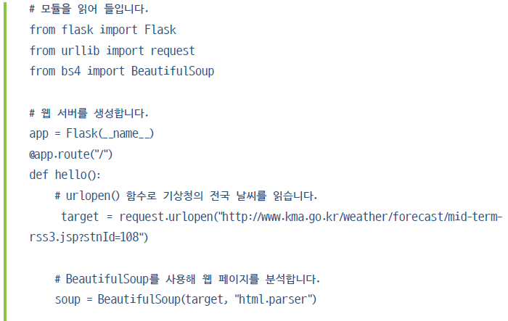
3. Flask 모듈
  BeautifulSoup와 Flask 모듈 조합

Slide 12
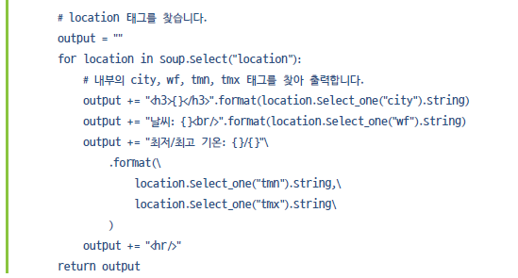
3. Flask 모듈
    (계속)
      원하는 형태로 모듈과 모듈 결합하여 원하는 프로그램 작성

Slide 13
4. 연습문제
자신이 나아가고자 하는 분야에서 사용되는 모듈을 찾아보세요
  웹 서버 개발
  인공지능 개발
  데이터 분석
  크롤러 개발
  기타

